Slide 1
Документо-ориентированные базы данных
Notes:
Перейдем ко второй большой части темы «Технологии хранения больших данных»

Slide 2
Документо-ориентированные базы данных
MongoDB

Slide 3
Свойства документо-ориентированных баз
Иерархические структуры данных, уменьшающие необходимость многотабличных объединений (join-ов)
Структура документов не должны быть известна заранее, может изменяться динамично, но запросы могут понимать содержимое документа
Приложения: быстрое сохранение и доставка для динамично изменяющихся схем данных и объектов.
Примеры: MongoDB, couchDB

Slide 4

MongoDB
Документы (BSON – JSON в двоичном виде), Коллекции
Отображение файлов в память
Индексы (внутренние, по массиву)
Агрегация (MapReduce)
Высокая доступность на запись и чтение
Notes:
Самые популярные представители этого семейства – MongoDB и CouchDB.
MongoDB — это распределенная, не имеющая схемы, ориентированная на документы база данных, созданная компанией 10gen. Она хранит двоичные JSON-документы (BSON), которые представляют JSON в двоичном коде, подобно объектам. BSON поддерживает вложенные структуры объектов со встроенными объектами и массивами. Подобно HBase, кластеры MongoDB и CouchDB могут устанавливаться и исполняться на любой IaaS-платформе провайдера, такой как IBM SmartCloud Enterprise.
Основой MongoDB является концепция документа (document), который представляется в виде упорядоченного набора ключей с ассоциированными значениями; коллекция (collection) — это группа таких документов. Если документ является MongoDB-аналогом строки в реляционной базе данных, то коллекция может считаться аналогом таблицы.

Slide 5
MongoDB
API: BSON, Binary JSON
Метод запросов: dynamic object-based language & MapReduce, js-shell
Репликация: Master Slave & Auto-Sharding,
Written in: C++,
Драйверы: C, C#, C++, Erlang, Haskell, Java, JavaScript, Perl, PHP, Python, Ruby и Scala
Параллельность: Update in Place.
Разное: Indexing, GridFS, Freeware + Commercial License

Slide 6
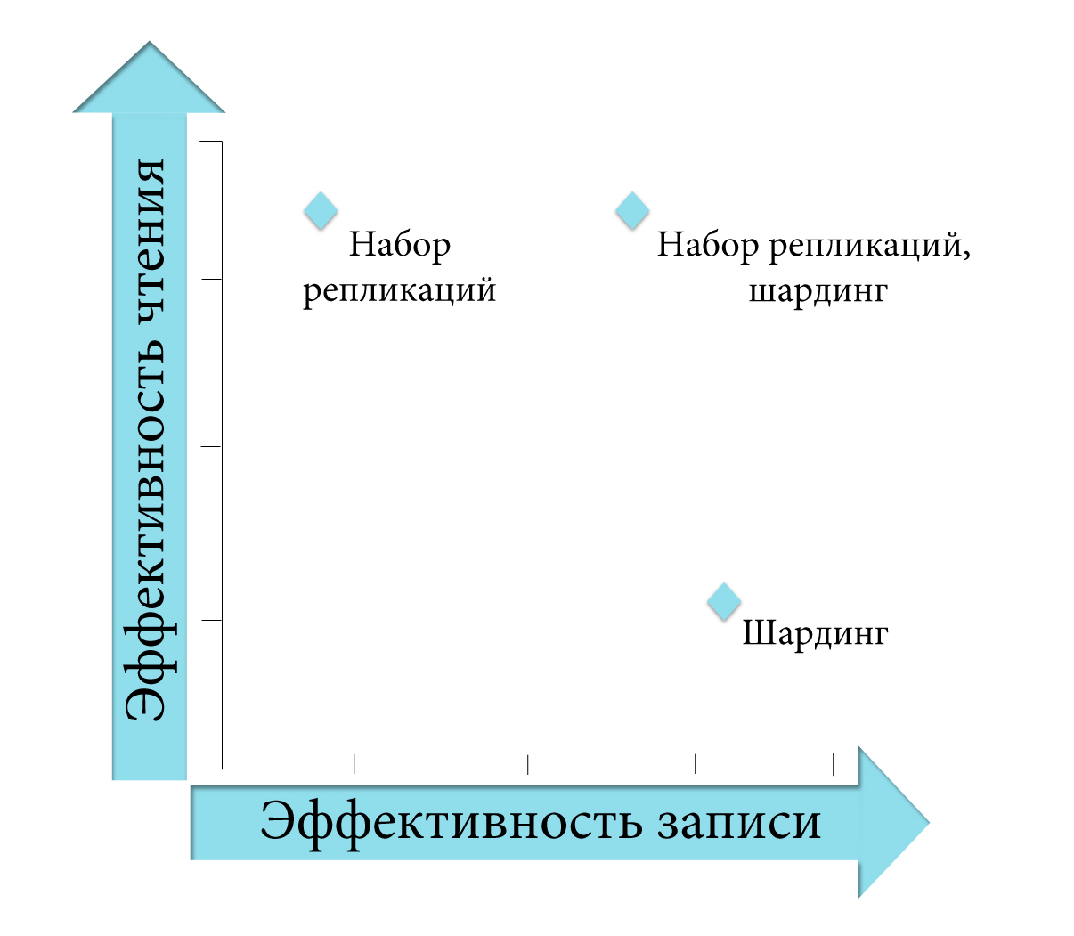
Репликации VS шардинг
Notes:
Как вы понимаете, репликация и шардинг - различные механизмы распределения данных, дающие различные результаты.
Репликация потребляет больше ресурсов на синхронизацию вставки (надо раздать новые данные от мастера всем слэйвам), но очень ускоряет чтение – можно читать актуальные данные с любого слэйва.
Шардинг не гарантирует нахождение искомого блока на датаноде, поэтому операции чтения обращаются к некоторой выделенной ноде, NameNode в случае Hadoop, а та уже запрашивает данные или перенаправляет запрос. Это замедляет чтение. Но в этом варианте не надо синхронизовать данные в каждой ноде. Кроме того, части / блоки данных могут параллельно записываться на различные ноды. Это кардинально ускоряет запись.

Slide 7
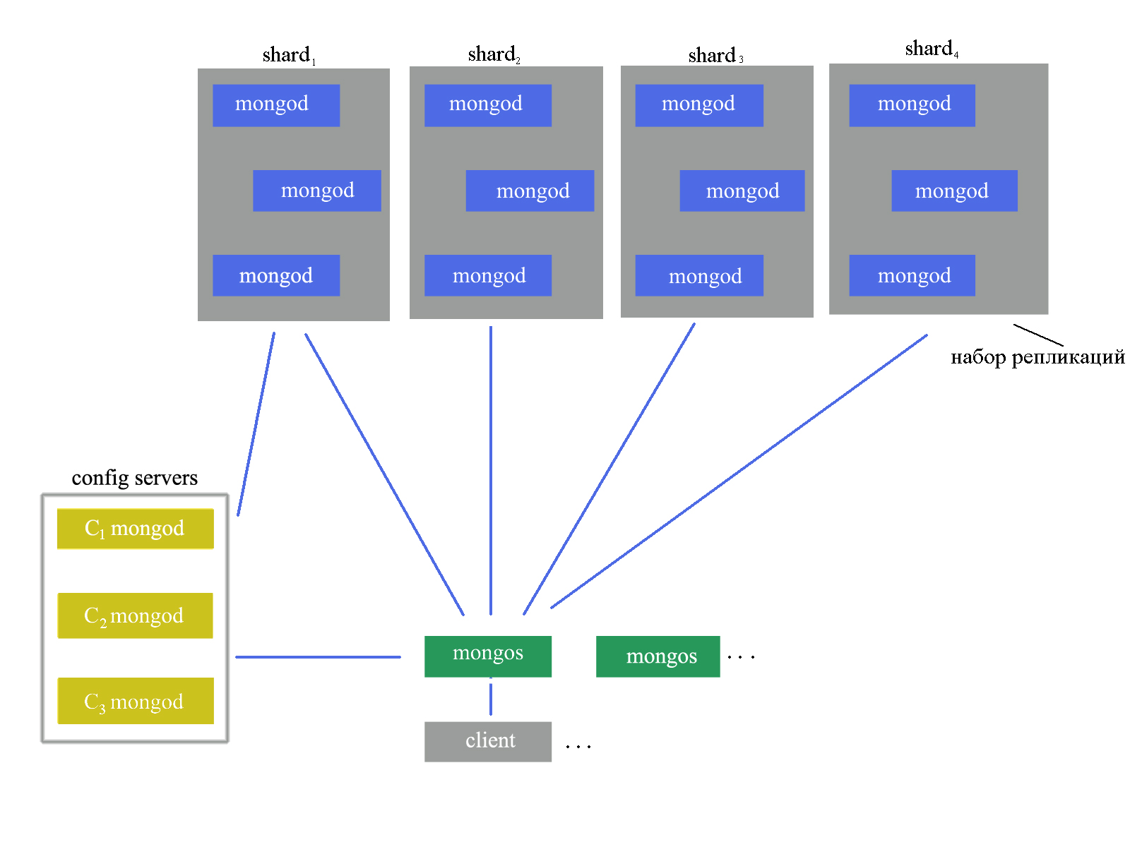
Репликации и шардинг в MongoDB
Notes:
Обе поддерживают репликацию и шардинг, причем MongoDB – шардинг с автоматической миграцией данных при добавлении или отключении «шардов»1 из кластера. Кроме того, оба решения реализуют Map/Reduce. CouchDB использует его в качестве замены сложным ad-hoc запросам: СУБД создает «отображения» (view), данные которых вычисляются операциями Map/Reduce и автоматически обновляются при изменении. MongoDB также поддерживает достаточно сложные запросы. Для этого в решении реализован собственный, не похожий на SQL, язык запросов.
Основное отличие между MongoDB и CouchDB – это разный подход к конкурентным изменениям данных. MongoDB не реализует транзакционность2 и осуществляет лишь простейшие атомарные операции над объектами. CouchDB же реализует управление конкурентным доступом по модели Multi-Version Concurrency Control – с помощью мультиверсионности. Таким образом, в CouchDB изменение документов одним пользователем не видно другим до момента «фиксации» (commit).

Slide 8
MongoDB. Пример операций
Документ 1. {"empID" : "E12345", "fname" : "John", "lname" : "Smit", "city" : "Sydney”} Документ 2. {"postID" : "P1", "postText" : "This is my blog post"} В рамках одной коллекции!
post = {"title" : "MongoDB Example", "content" : "Insert Example ", "author" : :"John Smith"}
db.blog.insert(post)
db.blog.find("title" : "MongoDB Example")
db.blog.findOne()
blog.update({{title : " MongoDB Example "}, post })
db.blog.remove({title : " MongoDB Example "})
db.people.ensureIndex({"title " : 1})
Notes:
Коллекции не имеют схем. Это означает, что документы в рамках одной коллекции могут иметь любое количество различных форм. Например, оба следующих документа могли бы храниться в одной коллекции.
Обратите внимание, что предыдущие документы не только имеют разные структуры и типы своих значений, они также имеют совершенно разные ключи.
MongoDB группирует коллекции в базы данных. Один экземпляр MongoDB может поддерживать несколько баз данных, каждая из которых может рассматриваться как практически независимая. Функция insert добавляет документ к коллекции. В следующем фрагменте кода показан пример вставки документа с сообщением в коллекцию блога.

